Slide 1

个人
介绍
彭彤
职称 ：浙江海洋大学海洋通信实验室副主任，教授
研究方向：海洋宽带通信的多址接入与资源优化技术

Slide 2

基本信息
姓名：彭彤
毕业学校：英国约克大学
职称：教授，海洋通信实验室副主任
彭彤，浙江海洋大学教授，省级青年人才，浙江海洋大学电子信息工程专业负责人，电信系主任，海洋通信实验室副主任。独创了神经形态视觉数据的物联网网络结构与编码系统，基于现代工业接入网的二进制物理层网络编码与用户匹配算法，喷泉码的分布式机会解码与协作传输技术等。

Slide 3

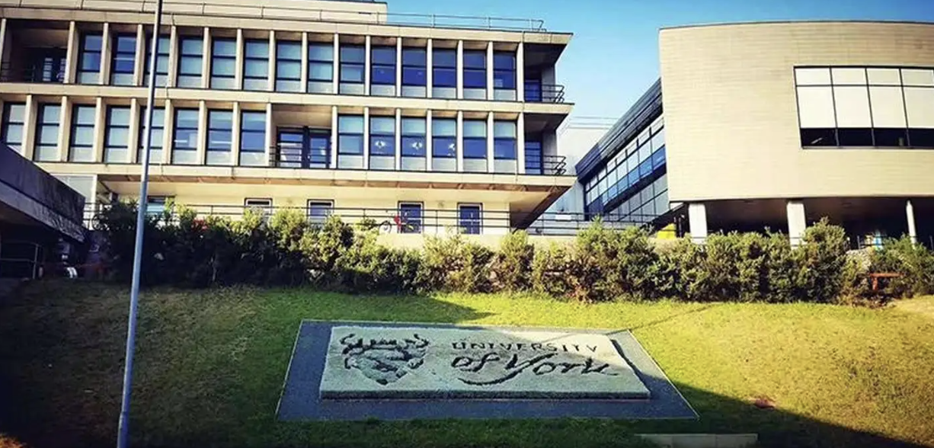
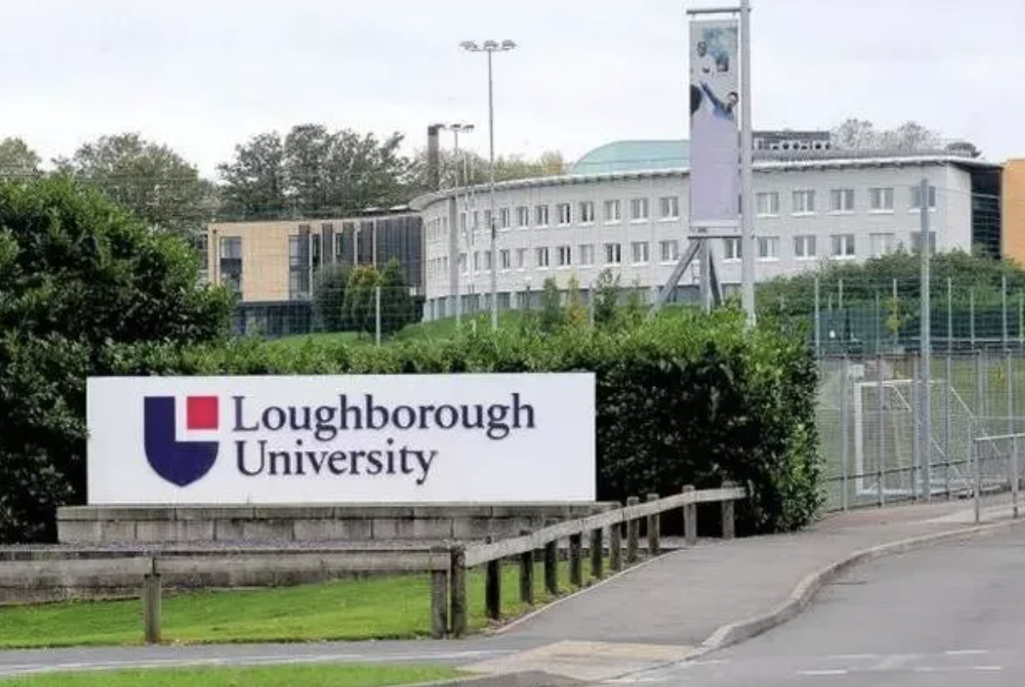

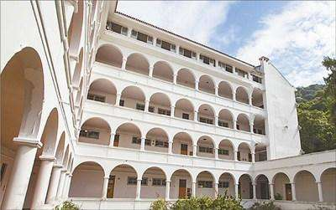

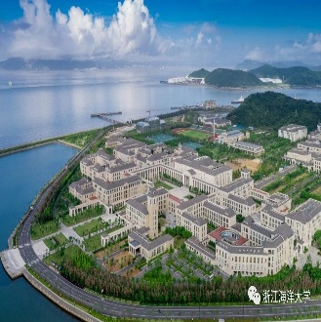
教育与学术经历
英国约克大学, 电子工程硕士，师从Prof. Rodrigo D. R. Lamare教授
英国约克大学, 研究员助理，下一代网络编码调制，合作教授Prof. Alister G. Burr（Turbo码的联合创始人之一）
英国拉夫堡大学, 研究员助理，下一代大规模M2M物联网，合作教授Prof. Sangarapillai Lambotharan
2010.10
-2014.01
2015.07
-2017.07
2021.05
-2021.10
2009.09-2010.09
2014.03
-2017.03
2017.07
-2020.12
2021.12-
今
巴西里约天主教大学（PUC-Rio），博士后，基于协作通信的空时网络编码理论与技术
英国伦敦大学国王学院，研究员，神经形态视觉物联网，合作教授Prof. Mohammad Shikh-Bahaei（主持与参与纵向科研项目超1亿元）
浙江海洋大学, 信息工程学院, 教授,电子信息工程专业负责人, 海洋通信实验室副主任
英国约克大学-通信工程硕士

Slide 4
主要研究方向：5G大规模无线网络的多址接入与资源优化
AREA
01
AREA
02
AREA
03
针对神经形态视觉（DAVIS）数据物联网的收发端设计，包括数据分类与预处理、分级编码与协作通信、传输路径优化等，独创了基于喷泉码的DVS数据机会编解码理论与协作传输技术。
为现代5G工业接入网设计非正交多址接入技术方案，设计了一种超低延迟与超高负载压缩率的物理层网络编解码机制，并提出了相应的用户匹配机制。
基于现代机器对机器（M2M)多跳无线通信网络，设计了多点协作传输与路径、资源等选择与分配与的优化算法，配合深度学习与神经网路技术，可实现大数据的快速、准确传输。
神经形态视觉数据的编码技术
5G接入网的非正交多址接入技术
大型物联网的协作传输与资源分配

Slide 5
神经形态视觉（DAVIS）数据物联网的收发端设计
信息发送端
中继节点
信息接收端
DVS信息数据结构
1.根据应用的不同，利用不同的选择标准对神经形态视觉（DAVIS）数据在发送端进行预处理，为不同的数据设定不同的优先级标号。
2.在中继节点与接收端分别利用分级系统对不同优先级的数据进行解码与数据恢复，实现重要数据的优先处理，减少应用的相应延迟。

Slide 6
提出针对5G接入网的上行通路的非正交多址接入技术，设计了基于工业网络的二进制物理层网络编码(BMAS)技术，解决了负载通路负担过重、传输阻塞与数据处理延迟等问题。
网络失效概率 vs 信噪比
编码矩阵的错误对准概率与误码率

Slide 7
提出针对大规模多跳Mesh网路的传输技术，设计了基于喷泉码的协作传输与机会编解码技术，解决了海量大数据在多跳网络中的传输与处理延迟等问题。
机会喷泉码的预计传输统计（ETX）与解码计算量（NoAD）

Slide 8
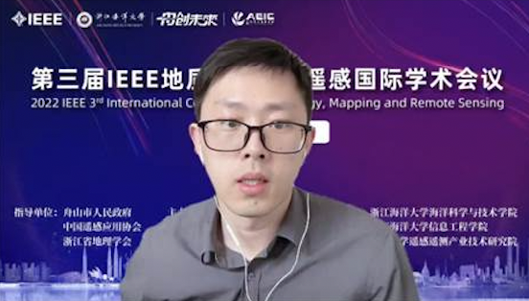
基金主持与参与情况
彭彤博士参与英国工程和自然科学研究委员会（EPSRC）国家级科研项目：大量机器对机器网络的通信信 号处理方案（Communications Signal Processing Based Solutions for Massive Machine-to-Machine Networks (M3NETs)，项目编号EP/R006385/1）, 2021-05 至 2021-10, 总经费约合645万元, 已结题。
彭彤博士参与并主研英国工程和自然科学研究委员会（EPSRC）国家级科研项目：硅视网膜互联网（IoSiRe）：用于神经形态视觉传感数据的机器对机器通信（The Internet of Silicon Retinas (IoSiRe): Machine to Machine Communications for Neuromorphic Vision Sensing Data，项目编号, EP/P022723/1）, 2017-07 至 2020-10,总经费约合500万元, 已结题。
彭彤博士参与并主研英国工程和自然科学研究委员会（EPSRC）国家级科研项目：下一代无线接入网的网络编码调制（Network Coded Modulation for Next Generation Wireless Access Networks，项目编号EP/K040006/1）, 2015-06 至 2017-07, 总经费约合526万元,已结题。
彭彤博士主持巴西国家科学技术发展委员会（CNPq）特殊国际合作国家青年科研项目：时变信道的空时网络编码：设计，算法和应用（Space-Time Network Coding for Time-Varying Channels: Design, Algorithms and Applications，项目编号405423/2013-6），2014-04 至 2017-03，约合28万元，已结题。
图为彭彤博士受邀作为2022 IEEE ICGMRS 海洋通信分会场主持人

Slide 9
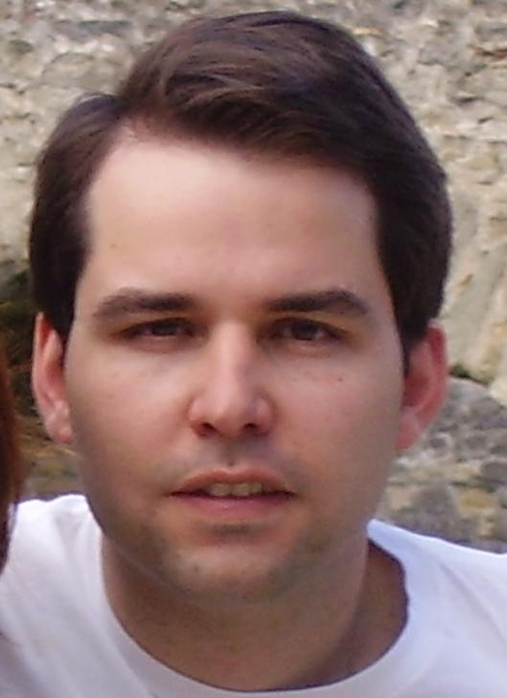
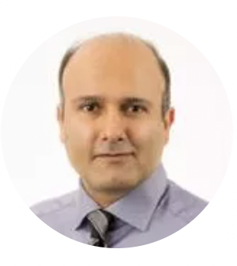
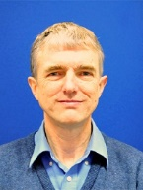
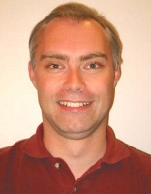
课题组条件
课题组与英国约克大学、英国伦敦大学国王学院、英国拉夫堡大学等保持密切合作；
博士研究生都将获得至少1年的国际联合培养机会；
硕士研究生择优将获得至少0.5年的国际联合培养机会。
Mohammad Shikh-Bahaei
Rodrigo De Lamare
英国伦敦大学国王学院教授，IEEE高级会员，发表SCI 300多篇
巴西天主教大学无线通信教授，IEEE高级会员，发表SCI 500多篇
Alister G. Burr
David Grace
英国约克大学电子工程系教授，英国皇家协会高级会员，Turbo编码理论的联合创始人之一
英国约克大学电子工程系教授，无线通信技术科研组负责人，高空平台（HAP）通信研究中心负责人

Slide 10
学术兼职情况
国际学术组织兼职
2022年，第三届IEEE地质、测绘、遥感国际学术会议 海洋宽带通信分会场主持人
中国通信协会高级会员
IEEE Transactions on Vehicular Technology 杂志评审
IEEE Transactions on Communications 杂志评审
IEEE Wireless Communications Letters杂志评审
IEEE Communications Letters 杂志评审

Slide 11
THANKS
谢谢关注

